Slide 1
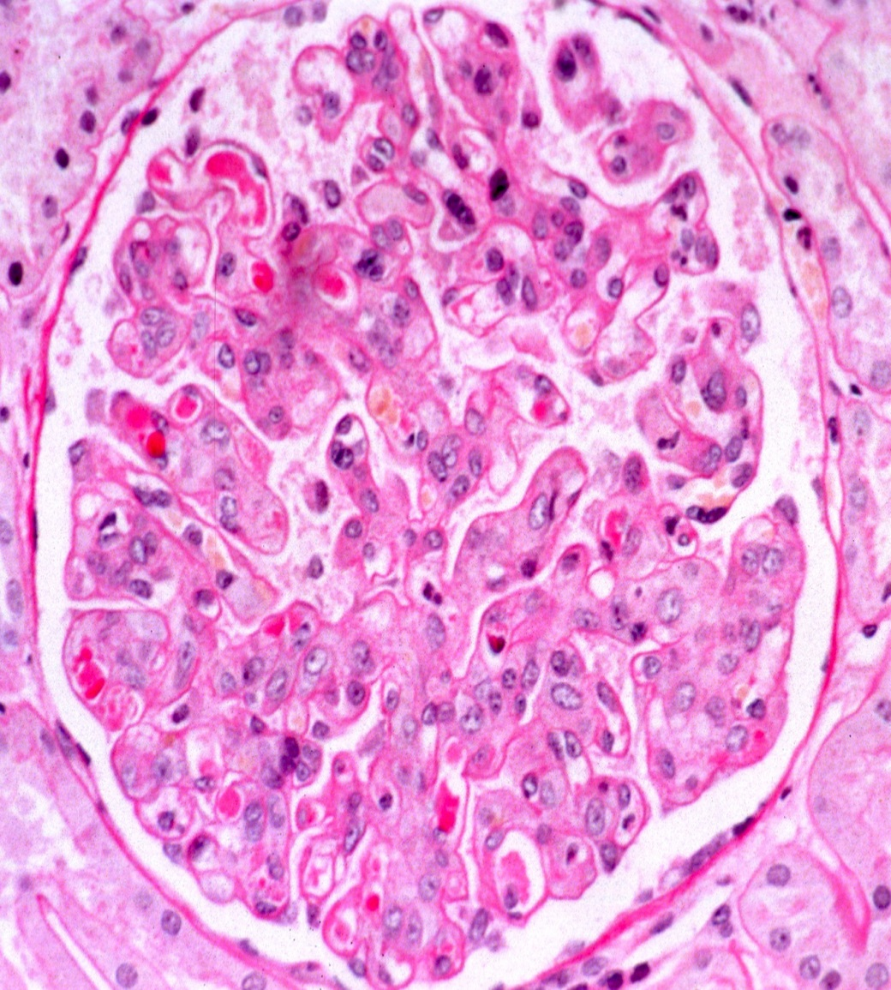
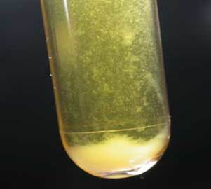
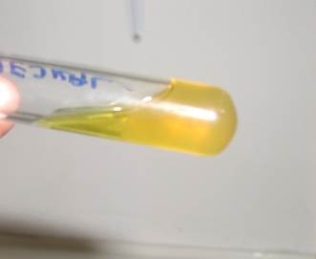
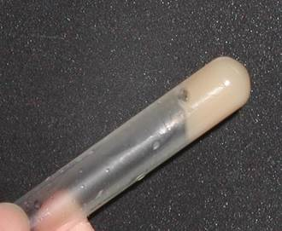
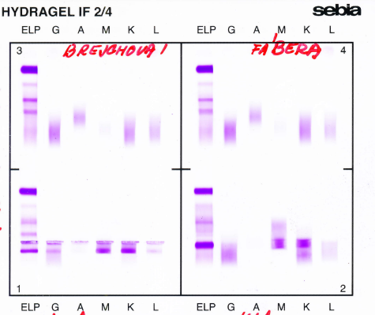
NEFELOMETRICKÁ VERIFIKACE PŘÍTOMNOSTI KRYOGLOBULINŮ V KRYOPRECIPITÁTU
Francová I., Malíčková K., Benáková H.
Ústav lékařské biochemie a laboratorní diagnostiky, Všeobecná fakultní nemocnice & 1. Lékařská fakulta UK, Praha
ÚVOD A CÍL STUDIE
Kryoglobuliny jsou sérové imunoglobuliny, které precipitují při teplotách < 37°C. Hlavními příčinami kryoglobulinémie jsou infekce (HCV), autoimunitní onemocnění a malignity. Důsledkem může být orgánové poškození, ke kterému dochází dvěma hlavními mechanismy – precipitací kryoglobulinu v mikrocirkulaci (hyperviskozní syndrom, chladem indukovaná akrální nekróza) a zánětem indukovaným imunokomplexy. Typicky postiženými orgány jsou ledviny, kůže, klouby a periferní nervy. Diagnostika kryoglobulinémie je založena na vyhodnocení klinických, laboratorních a histopatologických dat (obr.1), neexistují standardizovaná diagnostická kritéria. Pro laboratorní nálezy jsou typické: anomálie v automatickém provedení krevního obrazu – trombocytárním i bílem krevním obrazu, průkaz paraproteinu v séru, zvýšené hodnoty RF a snížené hodnoty C1q, C3 a C4. Při vyhodnocení laboratorních nálezů je nutné myslet na to, že je kryoglobulinémie může zcela zkreslit.
Po opakovaném zahřátí nad 37°C se kryoprecipitát znovu rozpouští. Na tomto jevu je založena laboratorní diagnostika kryoglobulinémie – tedy izolace a vizuální průkaz kryoprecipitátu v séru. Kryoglobulin v kryoprecipitátu je dále prokazován metodou imunofixace. Vizuální průkaz kryoprecipitátu však nemusí být vždy dostatečně specifický. Především u nízkých hladin kryoglobulinů může interference lipidů a fibrinogenu stanovení výrazně zkreslit.
Cílem naší studie bylo zjistit, zda následná nefelometrická analýza hladin imunoglobulinů v kryoprecipitátu může pomoci zpřesnit stanovení a zvýšit tak specifitu vyšetření.
VZORKY A METODY
V souboru 92 vzorků (rozdělení dle diagnóz viz tabulka č. 1) sér byly izolovány a vyšetřeny kryoglobuliny standardním způsobem. Ve vzorcích, kde byla prokázána přítomnost kryoprecipitátu, byly následně nefelometricky kvantifikovány imunoglobuliny, a to jednak v supernatantu zbylém po izolaci kryoprecipitátu a jednak v celém vzorku séra zahřátém na 37°C. Všechny vzorky kryoprecipitátu byly dále analyzovány imunofixací. Před provedením imunofixace byl kryoprecitipát naředěn pufrem s přídavkem merkaptoetanolu (obr. 3).
.
Postup izolace kryoprecipitátu: Odběr srážlivé krve se provádí při 37- 40 °C (předehřáté jehly, zkumavky i paže pacienta), stejně tak transport, srážení a separace centrifugací. Poté jsou vzorky séra uskladněny při 2-8°C a v průběhu 1 týdne kontrolovány na přítomnost kryoprecipitátu (obr. 2). Kryoprecipitát je izolován centrifugací v chlazené centrifuze, supernatant slit pro následnou nefelometrickou kvantifikaci.
Pro úspěch provedení metody je naprosto nutné striktně dodržovat teploty při manipulaci se vzorkem jak v průběhu odběru, tak i v průběhu jeho laboratorního zpracování.
Obr 1: Subakutní kryoglobulinová glomerulonefritida s membranoproliferativními znaky. (Periodic Acid-Schiff stain, original magnification x200)
PAS-pozitivní malé kryoglobulinová plugy jsou přítomny v kapilárních smyčkách .
Diagnóza | Počet
Nefritický syndrom | 27
Autoimunitní onemocnění | 15 | Sjörgenův sy., arthritida Raynaudův sy.
Renální selhání | 12
Hematologické malignity | 12 | MGUS, lymfom, Waldenströmova makcoglobulinemie
Imunodeficience | 8
Kožní projevy vaskulitidy | 7
Urtika | 7
HCV | 4
Tabulka č.1: rozdělení pacientů zařazených do studie podle diagnozy (n=92)
Obr. 2: Příklady různých typů kryoprecipitátu po 7denní inkubaci při 2-8°C
VÝSLEDKY
Kryoprecipitát byl prokázán v 23 vyšetřovaných vzorcích (25%). Pozitivní rozdíly v koncentracích imunoglobulinů v párových vzorcích (vzorek séra versus vzorek supernatantu) byly naměřeny v 11 případech. Ve všech těchto vzorcích byl prokázán kryoglobulin 1. nebo 2. typu v kryoprecipitátu následnou imunofixací.
Ve zbývajících 13 vzorcích kryoprecipitátu kryoglobulin prokázán imunofixací nebyl, stejně jako nebyl prokázán rozdíl v párových vzorcích. Výsledky ve skupině s naměřeným rozdílem koncentrací jsou spolu s výsledky imunofixace shrnuty v tabulce č.2.
Číslo vzorku | IgG 37°C (g/l) | IgG 4°C (g/l) | Δ (g/l) | IgM 37°C (g/l) | IgM 4°C(g/l) | Δ (g/l) | Výsledek imunofixace
1 | 42,5 | 4,5 | 38,0 | 0,5 | 0,6 | -0,1 | IgG kappa
2 | 13,3 | 11,2 | 2,1 | 4,1 | 1,8 | 2,3 | IgM kappa/poly IgG
3 | 4,9 | 2,2 | 2,7 | 3,5 | 1,5 | 2,0 | IgM kappa/poly IgG
4 | 2,5 | 2,8 | -0,3 | 38,7 | 1,1 | 37,6 | IgM kappa
5 | 5,4 | 5,7 | -0,3 | 3,2 | 1,5 | 1,7 | IgM lambda
6 | 1,3 | 1,3 | 0,0 | 1,3 | 0,7 | 0,6 | IgM kappa
7 | 5,6 | 1,3 | 4,3 | 37,2 | 21,9 | 15,3 | IgM kappa/poly IgG
8 | 6,6 | 3,9 | 2,7 | 1,7 | 1,7 | 0 | IgG kappa
9 | 7,7 | 5,2 | 2,5 | 11,3 | 1,2 | 10,1 | IgM kappa/poly IgG
10 | 4,8 | 3,4 | 1,4 | 3,4 | 1,3 | 2,1 | IgM kappa/poly IgG
11 | 9,6 | 9,5 | 0,1 | 6,7 | 6,0 | 0,7 | IgM lambda
Tabulka č.2: Skupiina A - výsledky nefelometrického stanovení imunoglobulinů v párových vzorcích a výsledky hodnocení imunofixace, Δ = [IgG/IgM] v séru (37°C) – [IgG/IgM] v séru po separaci kryoglobulinu
Obrázek č.3: výsledek imunofixace (Hydragel IF SEBIA)vzorek č.7 (IgM kappa/ polyklonální IgG) bez použití merkaptoetanolu (pozice1) a s použitím merkaptoetanolu (pozice 2)
ZÁVĚR
Závěrem můžeme konstatovat, že nefelometrická kvantifikace imunoglobulinů v kryoprecipitátu zvyšuje specifitu stanovení kryoglobulinů v séru. Tento krok jsme zařadili do rutinního stanovení kryoglobulinů v naší laboratoři.

